Slide 1
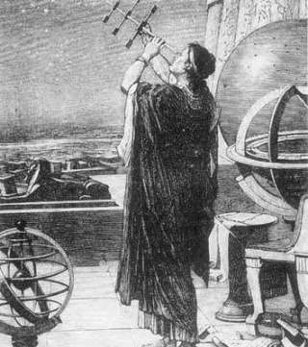
Hiparco e a distância Terra-Lua
Como calculou Hiparco a distancia Terra-Lua usando apenas trigonometria de triângulos retângulos?

Slide 2
Provavelmente nascido em 190 a.C., em Nicea, veio a falecer em 120 a.C., em Rhodes.
Hiparco foi um dos maiores astrónomos gregos de que há memória.
As suas principais contribuições foram:
O astrolábio;
A trigonometria;
O Teorema de Hiparco;
A precessão dos equinócios.
Quem era Hiparco?
Notes:
2

Slide 3
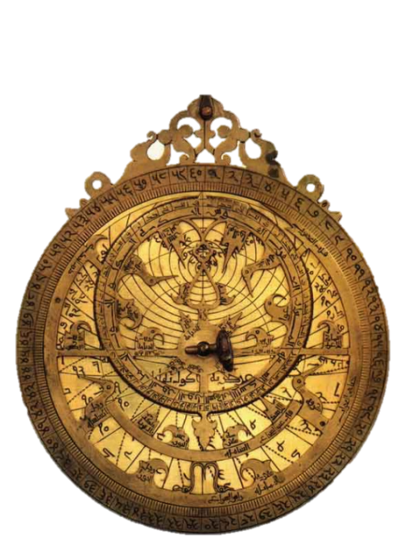
O astrolábio é um instrumento muito antigo, com o qual se media a altura dos astros acima do horizonte.
. Também era utilizado para resolver problemas geométricos como calcular a altura de um edifício ou a profundidade de um poço. Era capaz de permanecer na vertical apesar do balanço de um navio, indicado portanto para funcionar embarcado.
O astrolábio
Era vantajoso em relação ao quadrante, não só porque era mais fácil trabalhar à luz do dia, como pelo facto de a Estrela Polar não ser visível no hemisfério sul.

Slide 4
A palavra trigonometria (do grego trigono=triangular e metria=medida) teve origem na resolução de problemas práticos relacionados principalmente com a navegação e a astronomia.
A Trigonometria tem como objetivo principal o estudo das relações entre lados e ângulos de um triângulo retângulo e constitui instrumento indispensável na resposta a necessidades da astronomia e ainda da navegação, cartografia e da topografia.
A trigonometria
CATETO
HIPOTENUSA
CATETO

Slide 5
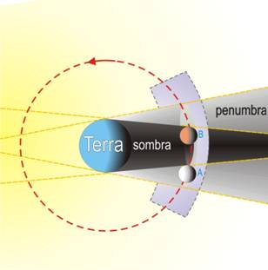
Hiparco sabia que a Lua demora cerca de 27,3 dias a dar uma volta completa em torno da Terra.
Na zona onde habitava, houve um eclipse lunar total que durou cerca de 100 minutos.
A distância Terra-Lua
Recorrendo a um esquema que utiliza dois triângulos imaginários, Hiparco resolveu o problema do cálculo da distância da Terra à Lua.

Slide 6
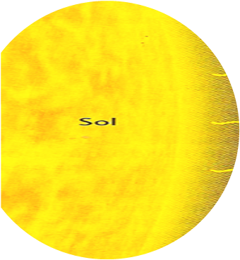
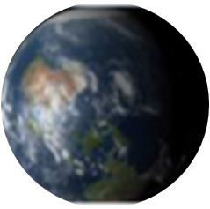
A distância Terra-Lua
O ângulo γ foi medido recorrendo a um astrolábio.
A medida do ângulo δ foi obtida através de uma regra de três simples e da contagem do tempo de duração do eclipse lunar.

Slide 7
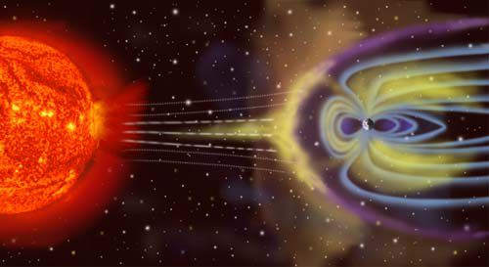
Não se conseguiu medir a amplitude do ângulo α, mas a sua medida é tão pequena quando comparada com as outras que foi desprezada.
A distância Terra-Lua

Slide 8
A distância Terra-Lua
Observando a figura concluímos que α + β + ρ = γ + ρ + δ = 180°
Notes:
8

Slide 9
A distância Terra-Lua
Desprezamos o ângulo α por ter uma dimensão extremamente pequena quando comparado com os outros.

Slide 10
A distância Terra-Lua
sin$β=\frac{cateto oposto}{hipotenusa}$
A distância real média é de 384000 km.

Slide 11
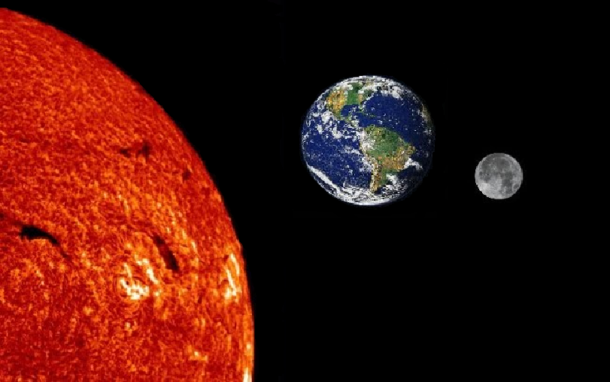
Fim
Trabalho realizado por:
Sandra Costa 10º B
Alberto Daniel 8º A
Gonçalo Santos, 8ºE nº6
Tânia Rocha, 8ºC nº16
Trabalho apresentado por.
Sandra Costa
Alberto Daniel

